Slide 1
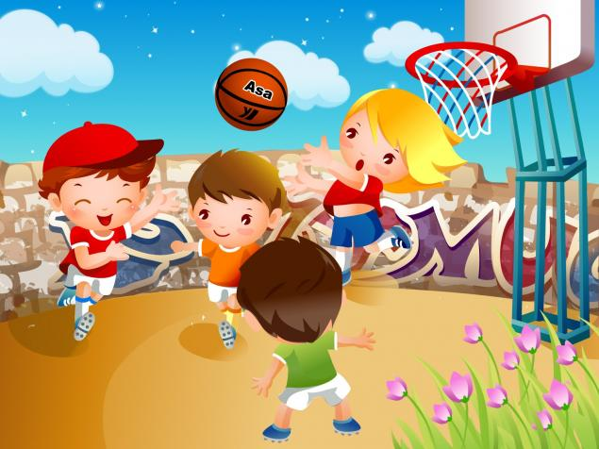
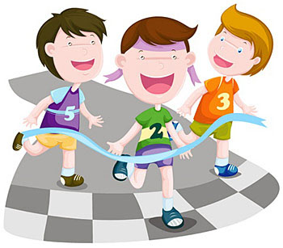
СПОРТИВНО – ОЗДОРОВИТЕЛЬНАЯ ДЕЯТЕЛЬНОСТЬ МЛАДШИХ ШКОЛЬНИКОВ

Slide 2
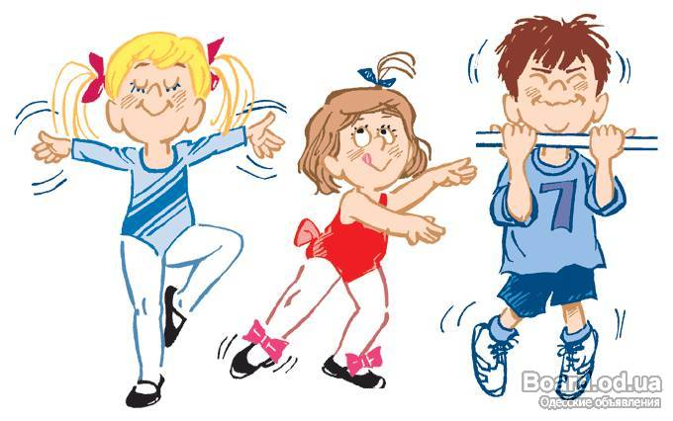
Цель: использование педагогических технологий и методических приёмов для демонстрации учащимся значимости физического и психического здоровья человека. Воспитание понимания важности здоровья для будущего самоутверждения.

Slide 3
Задачи: - формировать у учащихся культуру сохранения и совершенствования собственного здоровья; - знакомить учащихся с опытом и традициями предыдущих поколений по сохранению физического и психического здоровья; - содействовать проявлению интересов и склонностей к занятиям спортом; - воспитывать у родителей и детей интерес к совместной деятельности; - развивать у детей мотивацию к занятиям спортом; - воспитывать устойчивый интерес и привычку к систематическим занятиям спортом;

Slide 4

- развивать у ребят понимание значения спорта в жизни человека; - содействовать укреплению здоровья, физическому развитию учащихся; - воспитывать спортивные, морально-волевые качества, формировать навыки культуры поведения.

Slide 5
Основные моменты деятельности классного руководителя. 1.Сотрудничество с медицинским персоналом посёлка с целью изучения состояния физического здоровья учащихся класса. 2.Сотрудничество с родителями учащихся и учителем-предметником в рамках обозначенной проблемы. 3.Сотрудничество с психологической службой школы с целью формирования у учащихся умений саморегуляции и самовоспитания. 4.Организация и проведение классных мероприятий, формирующих правильное отношение учащихся к занятиям физкультурой и спортом. 5.Формирование собственной позиции учащихся к проблеме сохранения и защиты собственного здоровья.

Slide 6
Формы работы с классным коллективом в направлении «Спорт и здоровье».

Slide 7
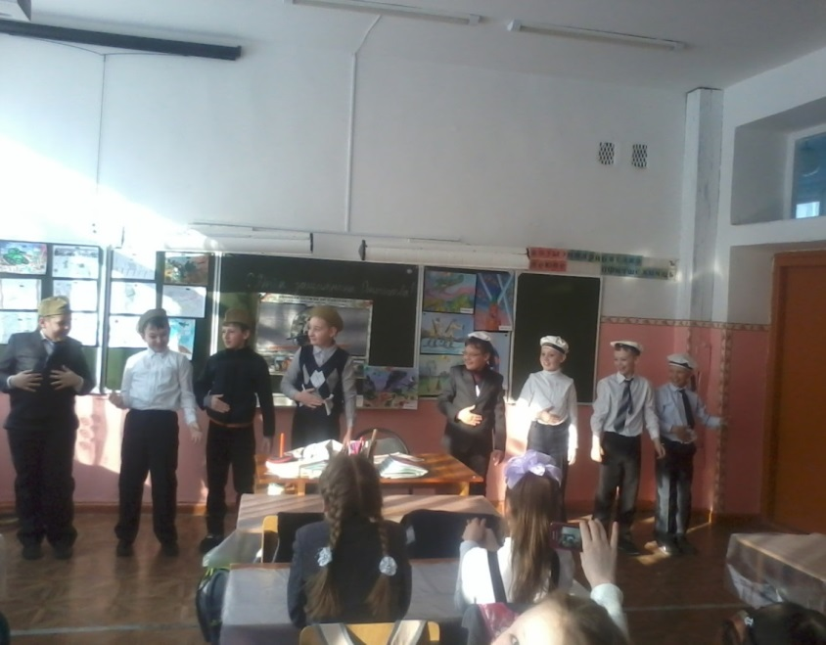
«Вперёд, мальчишки!» ( конкурсная программа ко Дню защитника Отечества)

Slide 8
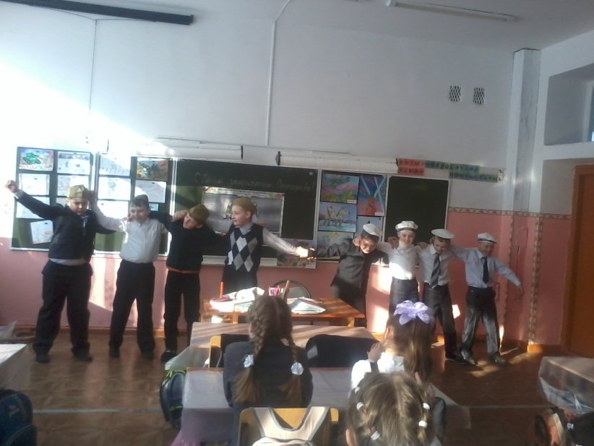

Slide 9
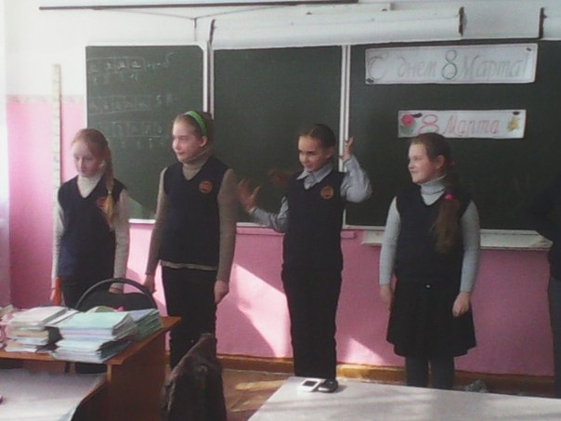
«А ну-ка, девочки!» (конкурсная программа ко Дню 8 марта)

Slide 10
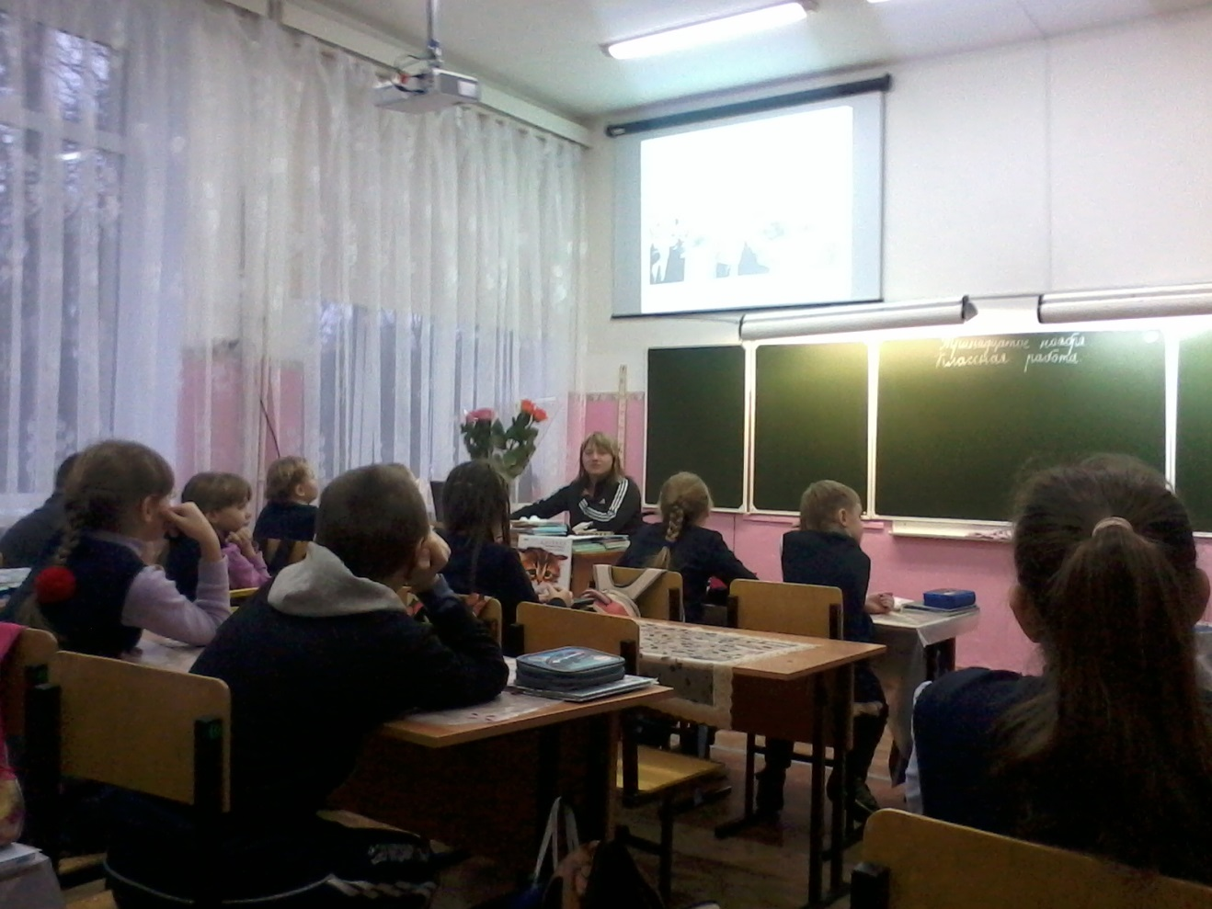
Пропаганда зимних видов спорта, спортивные викторины, беседы и дискуссии.

Slide 11
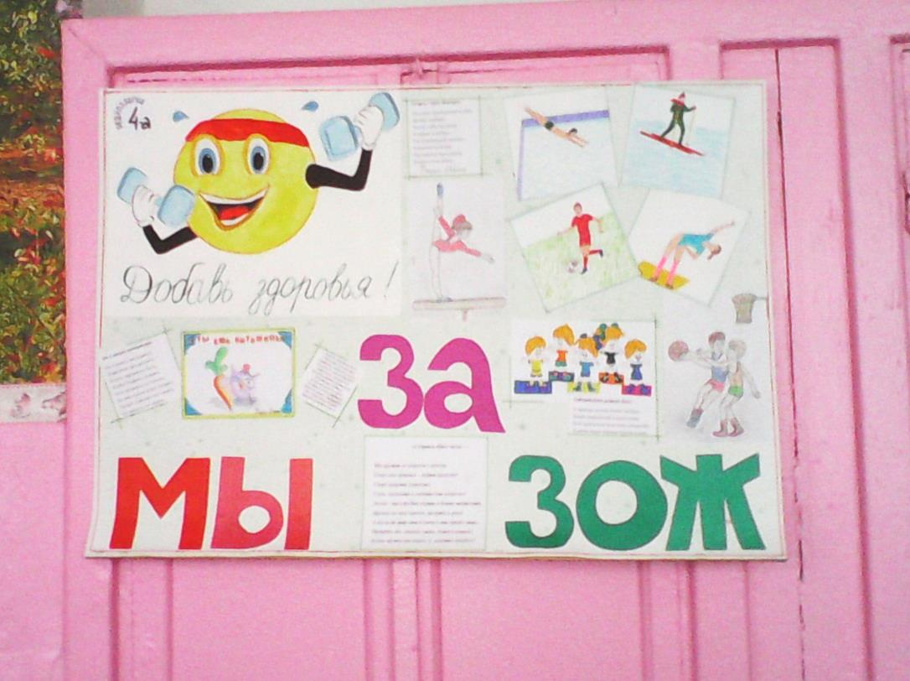
Конкурсы газет, посвящённые спортивной тематике, устные журналы, обсуждение газетных и журнальных публикаций, просмотр специальных видеосюжетов и художественных фильмов.

Slide 12


Тематические классные часы

Slide 13

Походы выходного дня, дни здоровья.

Slide 14

Родительские собрания и тематические консультации для родителей.

Slide 15
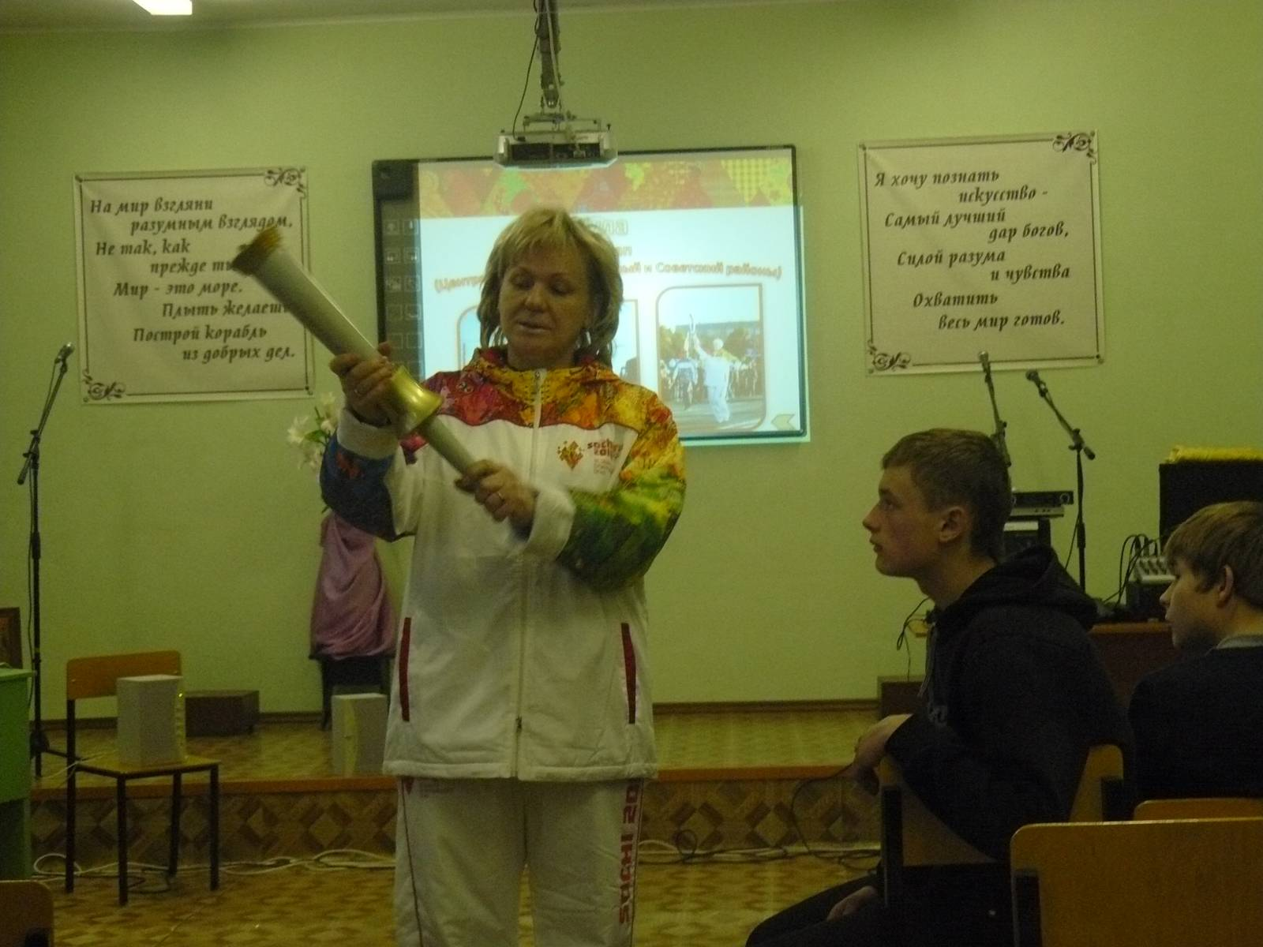
Встречи со старшеклассниками, активно занимающимися спортом, победителями спортивных соревнований, спортсменами.

Slide 16
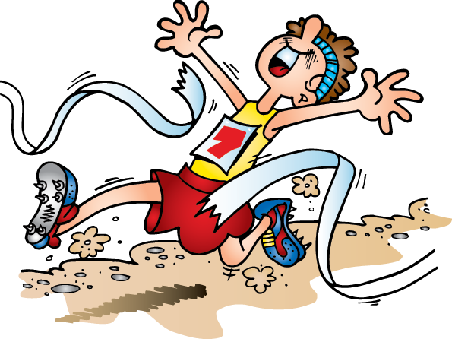
Спортивные конкурсы, соревнования внутри класса и между классами школы.

Slide 17


